Slide 1

EKSPERIMENTALNO DELO 7. razred:
INTERAKTIVNA ZBIRKA PhET INTERACTIVE SIMULATIONS
Martin Knuplež,
OŠBI

Slide 2
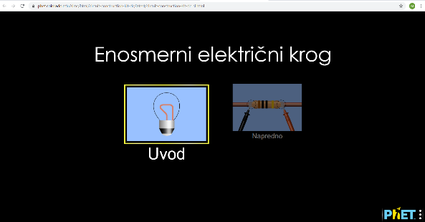
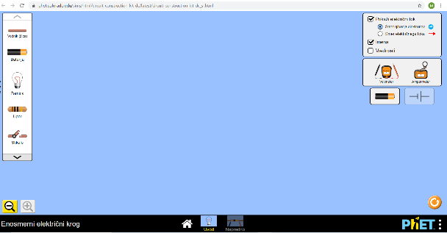
SPLETNA POVEZAVA DO INTERAKTIVNE ZBIRKE
https://phet.colorado.edu/sims/html/circuit-construction-kit-dc/latest/circuit-construction-kit-dc_sl.html
Začetno okno,
izbira zahtevnosti
Okno za eksperimentiranje na stopnji zahtevnosti
Uvod

Slide 3
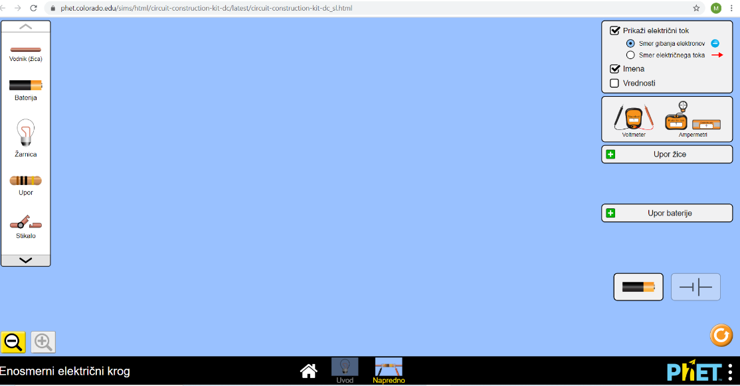
0KNO „NAPREDNO“
Nastavitve prikaza
Električni gradniki
Merilni inštrumenti
Vključiš upor žice in upor baterije
Prikaz risbe z gradniki ali sheme vezave
Izbriše ves električni krog

Slide 4
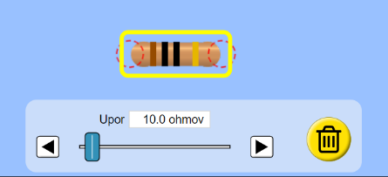
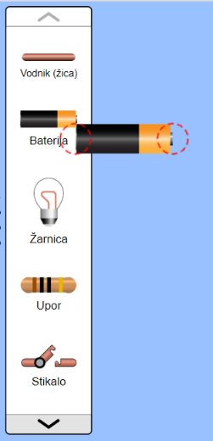
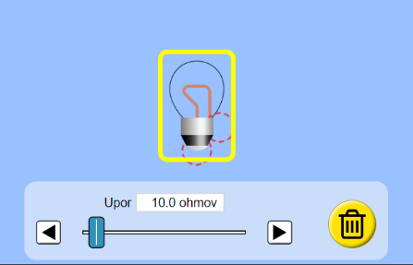

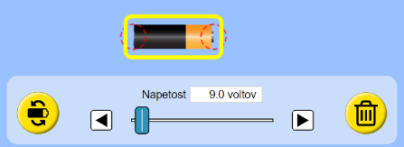
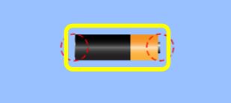
DELO Z GRADNIKI
Dodajanje gradnikov v električni krog (klikni in premakni na ustrezno mesto).
Ko klikneš na gradnik na polju za vezave, se odprejo nastavitve.
Premikanje gradnikov: ko je gradnik izbran, ga premakneš (klikni in premakni na ustrezno mesto).

Slide 5



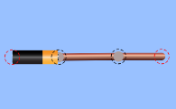
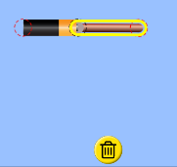
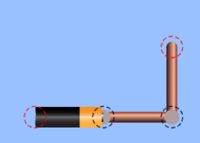
DELO Z VODNIKI
Podaljševanje (krajšanje) vodnika: klikni v krožec na koncu vodnika in vleci v smeri vodnika naprej ali nazaj.
Dodajanje vodnika (klik-drži premikaj)
Spoj vodnika
Spreminjanje smeri vodnika: dodaj nov vodnik, klikni v krožec na koncu vodnika in vleci v smeri, ki bi jo naj imel vodnik.
Odstranjevanje (brisanje) vodnika: klikni na vodnik, da se rumeno obrobi nato pa klikni na koš.

Slide 6
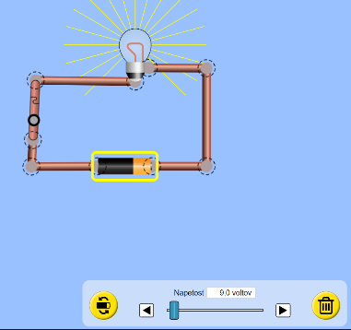
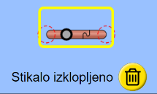
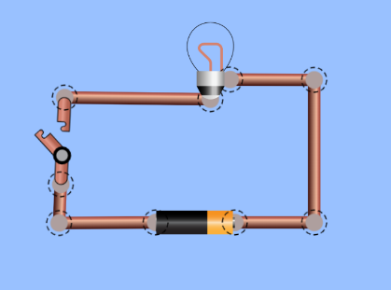
ELEKTRIČNI KROG
Vklop – izklop stikala: klikni na stikalo!
Sestavi električni krog, kot ga prikazuje slika.
Spreminjaj električno napetost izvira (baterije)

Slide 7
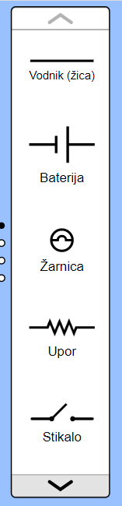

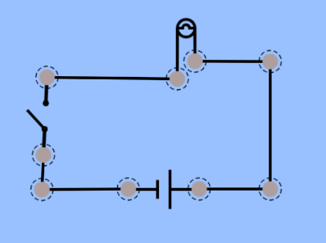
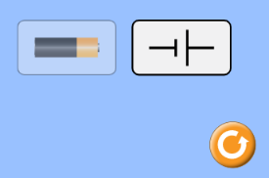
SESTAVI ELEKTRIČNI KROG
Prikaz sheme
Tudi v meniju gradnikov se pojavijo simboli

Slide 8
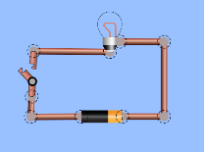
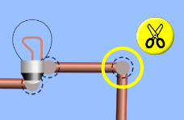
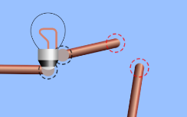
VEZAVA AMPERMETRA V ELEKTRIČNI KROG
Škarjice na rumenem polju razklenejo vodnike.
Navpični vodnik lahko skrajšaš

Slide 9
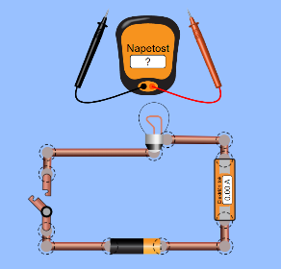
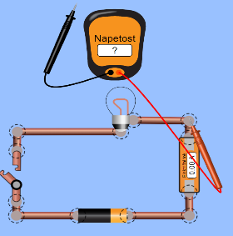
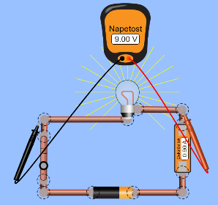
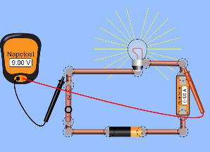
VEZAVA VOLTMETRA V ELEKTRIČNI KROG
Dodajanje voltmetra.
Merilni konici premakni na ustrezno mesto.
Vključi stikalo in izmeri električno napetost.


Voltmeter lahko prestaviš kamor koli na polju.

Slide 10
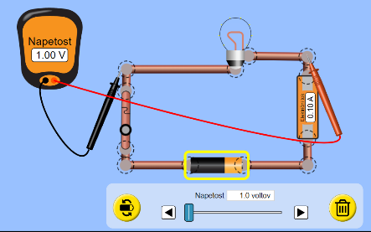
Merjenje električnega toka in napetosti
Nalogo prepiši in rešuj v zvezku!
1. Sestavi električni krog iz vira napetosti (baterije), žarnice, vodnikov, ampermetra in voltmetra.
2. Nariši podatkovno tabelo za tok in napetost.
3. Spreminjaj električno napetost. Začni z vrednostjo 0. Zapisuj velikosti tokov ob posamezni napetosti.
4. Nariši graf odvisnosti toka od napetosti (graf I(U)).
U[V] | I [A]
0,0
5,0
10,0
20,0
40,0

